Slide 1
DAKAR, SÉNÉGAL • SOMMET TECH 2026
AfriConnect Summit
Plateforme web officielle du grand sommet technologique de Dakar
NOM
Diacene Seynabou Diop
CLASSE
L1 IAGE
DATE
JUILLET 2026
Projet académique L1 — site vitrine multi-pages, responsive
Notes:
Diapo 1 — Page de titre : compléter nom, classe et date avant la soutenance.

Slide 2
Sommaire
01
Page de titre
09
Fonctionnalités clés — Animations, filtres & formulaire
02
Sommaire
10
Technologies & outils
03
Présentation du projet
11
GitHub (commits, workflow, lien)
04
Objectifs & contraintes académiques
12
Difficultés rencontrées et solutions
05
Palette de couleurs & identité visuelle
13
Démonstration live du site
06
Architecture des fichiers
14
Conclusion
07
Aperçu des pages
15
Perspectives d’amélioration
08
Fonctionnalités clés — Countdown & Thème
AfriConnect Summit 2026
02 / 15
Notes:
Diapo 2 — Sommaire complet des 15 diapositives.

Slide 3



Présentation du projet
Contexte
Objectif
Public cible
AfriConnect Summit 2026 est la plateforme web officielle du grand sommet technologique qui se tiendra à Dakar, Sénégal.
Informer les participants, présenter le programme des conférences, mettre en avant les intervenants internationaux et faciliter les inscriptions en ligne.
Participants au sommet, professionnels tech, étudiants et intervenants internationaux souhaitant s’informer et s’inscrire.
AfriConnect Summit 2026
03 / 15
Notes:
Diapo 3 — Contexte, objectif et public cible du projet.

Slide 4




Objectifs & contraintes académiques
Structure sémantique
Architecture CSS sur-mesure
Utilisation rigoureuse des balises HTML5 pour garantir l’accessibilité et un bon référencement (SEO).
Design professionnel via Flexbox, CSS Grid et variables CSS — sans dépendre de frameworks comme Bootstrap ou Tailwind.
JavaScript pur (Vanilla )
Modularité
Fonctionnalités dynamiques fluides développées sans bibliothèques externes.
Une feuille de style partagée et un script centralisé pour une cohérence visuelle sur toutes les pages.
AfriConnect Summit 2026
04 / 15
Notes:
Diapo 4 — Présenter les objectifs pédagogiques et contraintes techniques imposées par le projet académique.

Slide 5
Palette de couleurs & identité visuelle
#0f172a
#b45309
#f8fafc
#ffffff
Primaire
Accentuation
Fond clair
Cartes / Blocs
Bleu nuit / ardoise profond pour la structure et la sobriété
Ambre / or brossé pour marquer le prestige et l’interaction
Blanc cassé très doux pour un confort de lecture optimal
Blanc pur assurant un bon niveau de contraste
Charte graphique professionnelle, sobre et contrastée : le bleu nuit structure l’interface, l’ambre souligne le prestige et guide l’interaction, les fonds clairs garantissent un excellent confort de lecture.
AfriConnect Summit 2026
05 / 15
Notes:
Diapo 5 — Justifier les choix de couleurs avec les codes hexadécimaux exacts du projet.

Slide 6
Architecture des fichiers
4 pages HTML
africonnect-summit/
├── index.html
├── programme.html
├── intervenants.html
├── contact.html
├── style.css
├── script.js
└── README.md
index (accueil), programme (planning), intervenants, contact (inscription)
Un seul fichier CSS
style.css — style global, variables CSS et media queries
Un seul fichier JS
script.js — countdown, filtres, mode sombre, validation
Séparation des rôles
HTML = structure, CSS = style, JS = comportement
AfriConnect Summit 2026
06 / 15
Notes:
Diapo 6 — Présenter l’arborescence réelle des fichiers du projet.

Slide 7
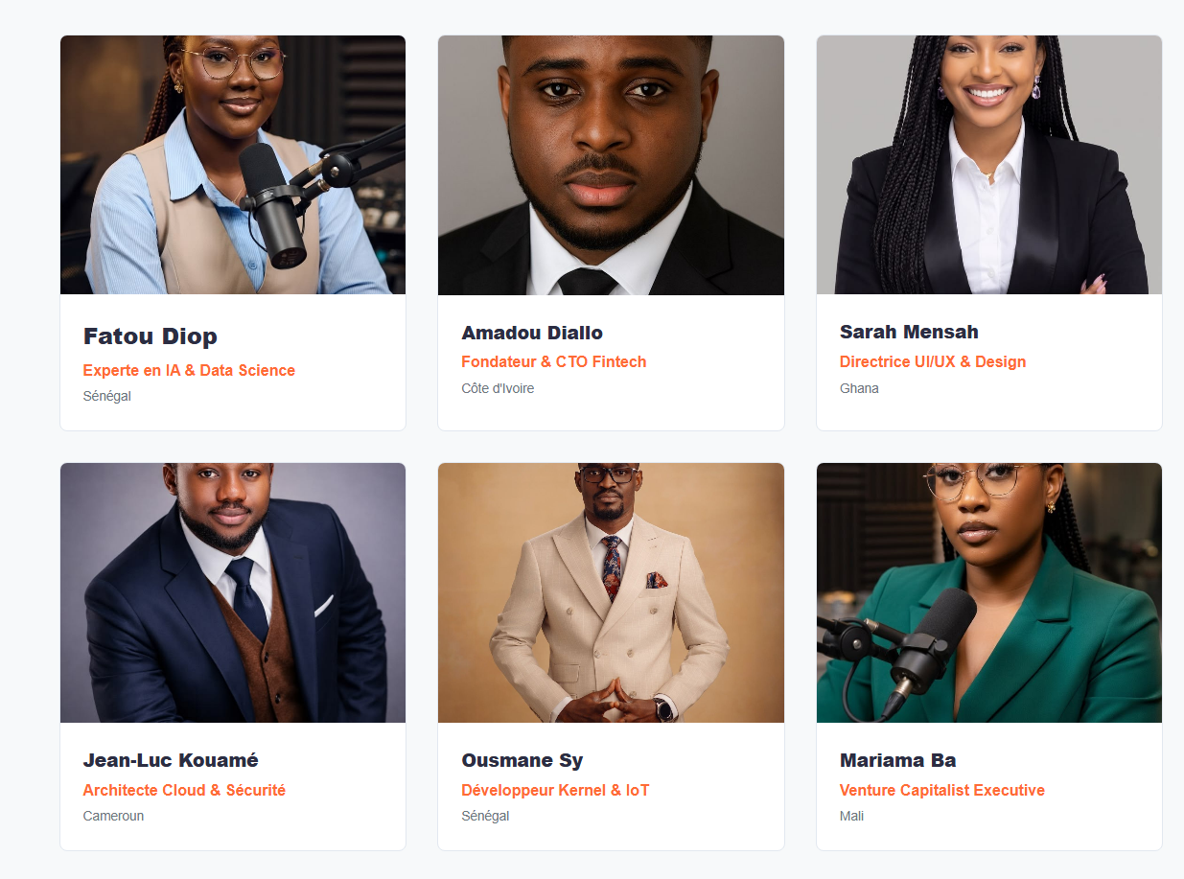
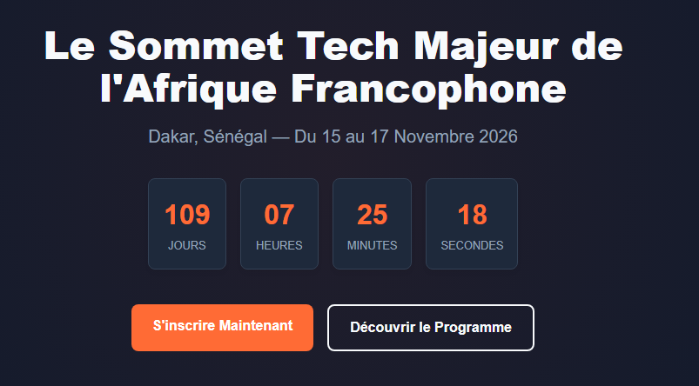
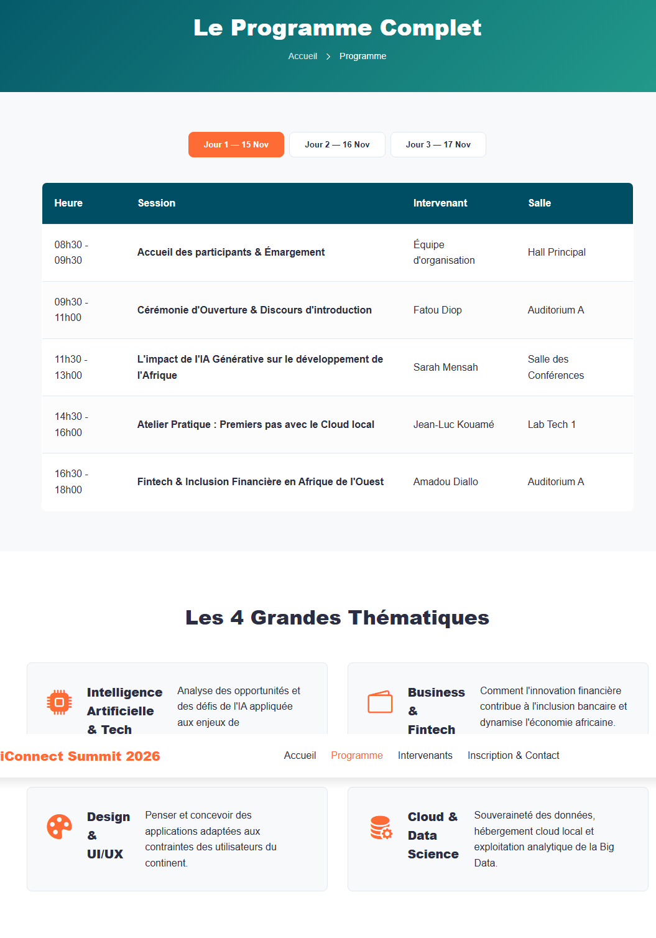
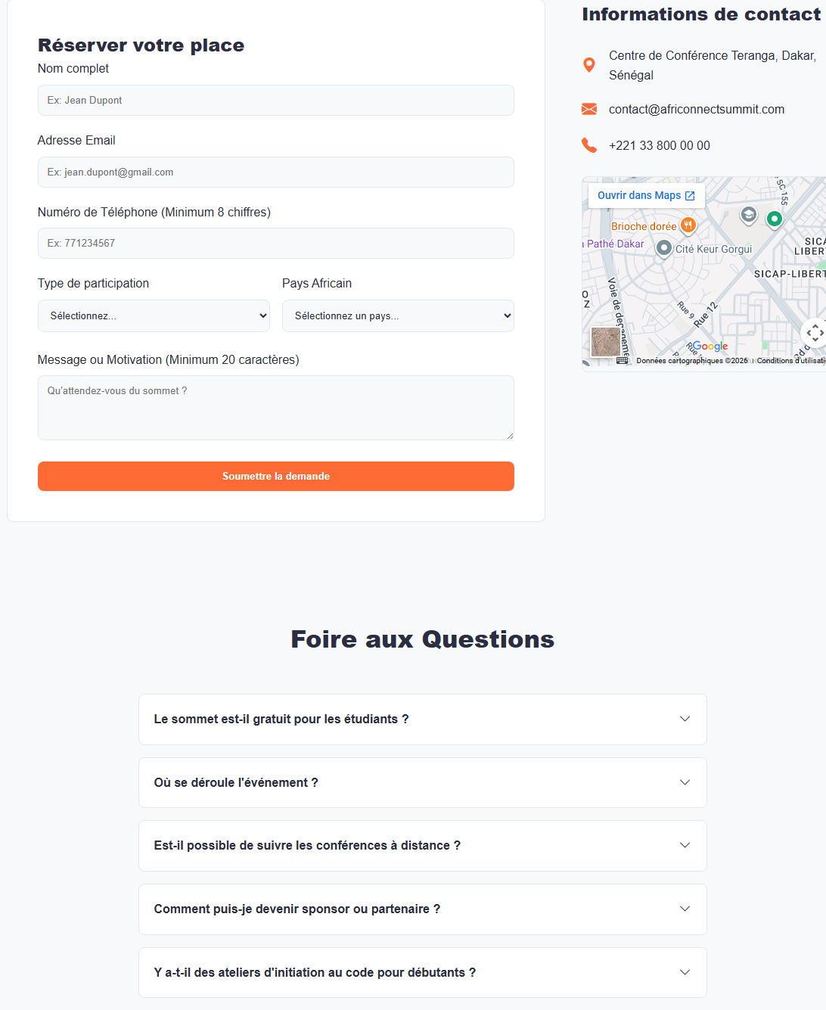




Aperçu des pages
index.html
programme.html
contact.html
intervenants.html
Formulaire d’inscription et informations pratiques
Hero, présentation du sommet, compte à rebours en temps réel
Planning détaillé des conférences et ateliers
Annuaire des intervenants avec filtres dynamiques par expertise
AfriConnect Summit 2026
07 / 15
Notes:
Diapo 7 — Insérer ici de vraies captures d’écran des 4 pages avant la présentation finale.

Slide 8


Fonctionnalités clés — Countdown & Thème
script.js — compte à rebours
Compte à rebours en temps réel
// Décompte jusqu'au début de l'événement
const dateEvenement = new Date("2026-11-15T08:30:00");
function majCompteARebours() {
const ecart = dateEvenement - new Date();
const j = Math.floor(ecart / 86400000);
const h = Math.floor(ecart / 3600000) % 24;
const m = Math.floor(ecart / 60000) % 60;
const sec = Math.floor(ecart / 1000) % 60;
document.getElementById("jours").textContent = j;
document.getElementById("heures").textContent = h;
document.getElementById("minutes").textContent = m;
document.getElementById("secondes").textContent = sec;
}
setInterval(majCompteARebours, 1000);
Chrono dynamique sur l’accueil calculant le temps restant avant le sommet à Dakar
Gestion du thème (Dark / Light)
Bascule entre mode sombre et mode clair, avec sauvegarde de la préférence via localStorage
AfriConnect Summit 2026
08 / 15
Notes:
Diapo 8 — Présenter le code du compte à rebours et expliquer la gestion du thème sombre/clair avec localStorage.

Slide 9



Fonctionnalités clés — Animations, filtres & formulaire
Animations au défilement
Filtrage dynamique des intervenants
Validation de formulaire
Détection de l’entrée des éléments dans le champ de vision via l’API IntersectionObserver pour déclencher des transitions douces.
Sur intervenants.html, les profils sont filtrés instantanément par domaine : IA, Développement Web, Cybersécurité, FinTech.
Vérification en temps réel des champs du formulaire (format email, champs requis, messages d’erreur personnalisés).
AfriConnect Summit 2026
09 / 15
Notes:
Diapo 9 — Présenter les animations au scroll, le filtrage dynamique des intervenants et la validation du formulaire.

Slide 10



Technologies & outils
HTML5
CSS3
JavaScript
Git & GitHub
Structuration sémantique : header, nav, main, section, article, footer
Variables CSS, Flexbox, Grid Layout, transitions, media queries — sans framework
Manipulation du DOM, IntersectionObserver, gestionnaires d’événements et de dates
Gestion des versions et hébergement du dépôt
Bootstrap Icons — intégré par CDN pour une iconographie vectorielle légère (icônes uniquement, pas le framework CSS)
AfriConnect Summit 2026
10 / 15
Notes:
Diapo 10 — Détailler la stack technique et préciser que Bootstrap Icons est utilisé uniquement pour les icônes, pas comme framework CSS.

Slide 11
GitHub — Commits, workflow & déploiement
Historique des commits
Workflow Git
01
Initialisation du dépôt et structure HTML5
06
JS : gestion du thème dark/light (localStorage)
git add .
git commit -m "..."
git push origin main
02
Ajout des 4 pages (index, program, speakers, contact)
07
JS : animations au scroll (IntersectionObserver)
03
CSS : variables, typographie, layout Flexbox/Grid
08
JS : filtrage des intervenants et validation formulaire
04
CSS : responsive, media queries mobile/tablette
09
Finalisation : accessibilité, commentaires
05
JS : compte à rebours dynamique
10
Déploiement : GitHub Pages, README
Lien GitHub Pages
https://github.com/seynaboudiacene8-pixel/Diacene-Seynabou-AfriConnectSummit
Remplacer par le lien réel du dépôt avant la soutenance
AfriConnect Summit 2026
11 / 15
Notes:
Diapo 11 — Présenter les commits, le workflow Git et donner le lien GitHub Pages réel du dépôt.

Slide 12


Difficultés rencontrées et solutions
Le thème choisi (dark/light) n’était pas conservé après rafraîchissement
Léger décalage de mise en page au chargement des icônes (CDN)
Sauvegarde de la préférence dans localStorage et application automatique au chargement de la page
Réservation d’un espace fixe (width/height) pour éviter le layout shift
Les cartes intervenants filtrées disparaissaient sans transition
Le formulaire pouvait être soumis avec des champs invalides
Classe .hidden combinée à une transition CSS sur l’opacité
Validation JavaScript en temps réel avec messages d’erreur personnalisés
AfriConnect Summit 2026
12 / 15
Notes:
Diapo 12 — 4 difficultés présentées, avec problème et solution clairement identifiés.

Slide 13

Démonstration live du site
Aller sur le site en direct :
https://seynaboudiacene8-pixel.github.io/Diacene-Seynabou-AfriConnectSummit/
→ Accueil + compte à rebours
→ Bascule mode sombre / clair
→ Filtrage des intervenants
→ Formulaire de contact validé
AfriConnect Summit 2026
13 / 15
Notes:
Diapo 13 — Quitter le PowerPoint et montrer le site en direct : countdown, thème, filtres, formulaire.

Slide 14

Conclusion
Maîtrise du HTML5 sémantique et de l’accessibilité
CSS3 avancé sur-mesure : variables, Flexbox, Grid, animations, responsive
JavaScript vanilla : DOM, dates, IntersectionObserver, événements
Utilisation professionnelle de Git/GitHub avec des commits structurés
Déploiement réel d’un site multi-pages via GitHub Pages
AfriConnect Summit 2026
14 / 15
Notes:
Diapo 14 — Résumer les compétences acquises pendant la réalisation du projet AfriConnect Summit.

Slide 15



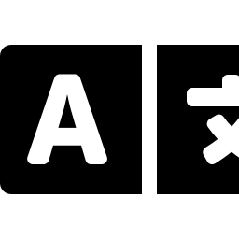
Perspectives d’amélioration
Authentification réelle
Backend + base de données
Connexion / inscription des participants
Gestion réelle des inscriptions et intervenants
Paiement en ligne
Traduction multilingue
Billetterie VIP via Mobile Money
Version FR / EN du site
Merci pour votre attention — Questions ?
AfriConnect Summit 2026
15 / 15
Notes:
Diapo 15 — Présenter les axes d’évolution possibles du projet et conclure en invitant aux questions techniques.

